Slide 1
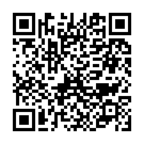
Добрый день!
Этот qr ведет на файлы нашей игры!

Slide 2
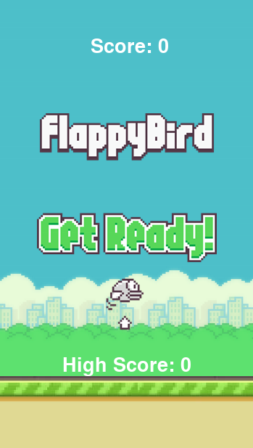
Главное меню + геймплей

Slide 3
Всем спасибо за внимание!!!

